Slide 1
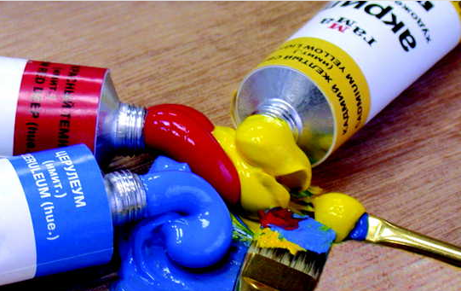
Декорирование изделия
Подготовила: педагог ДО Суханова Е.Н.
Кружок: Моделирование и дизайн «Космопринт»
Группы: 10.11.12

Slide 2
Цель: научить учащихся к декорированию изделия на примере эко-сумки
Задачи:
Ознакомить учащихся с понятием декор, декорирование;
Ознакомить с видами декоративной отделки
- Развивать навыки самостоятельной работы;
Формировать эстетический вкус.
Методы обучения: наглядно-иллюстративный (презентация), самостоятельная работа учащихся.

Slide 3
Что такое декорирование?
К нам пришло из Франции. Французы позаимствовали слово из латинского языка.
От латинского слова. decoro – украшаю. Декор (украшение) – это элемент отделки сооружения, интерьера, предмета, изделия. Значит декорирование - это система украшений сооружения или изделия (одежды).
Декорирование одежды, прежде всего, направлено на придание одежде в целом или ее отдельным элементам неповторимости, изысканность, уникальность, индивидуальность, женственности и шарма.

Slide 4
Виды декорирования
Итак, изделие можно декорировать:
- логотипом; - клееными или пришивными аппликациями; - разноцветными бусинами, бисером и стеклярусом; - всевозможными пуговицами; - стразами; - разнообразными пайетками; - расписными элементами, нанесенными при помощи фломастеров, краски и так далее; - разноцветными лентами, тесьмой и кружевами; - ручной вышивкой или декоративными стежками.

Slide 5
Декорирование эко-сумки
Материалы для декорирования:
- однотонная эко-сумка;
- непромокаемая подложка;
- акриловые краски по ткани ;
- кисти;
- Малярный или двусторонний скотч.

Slide 6
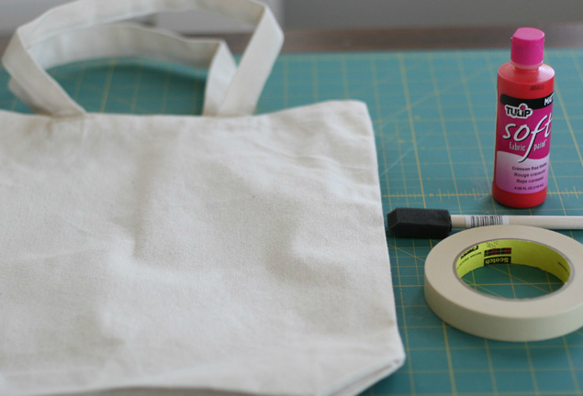

Slide 7
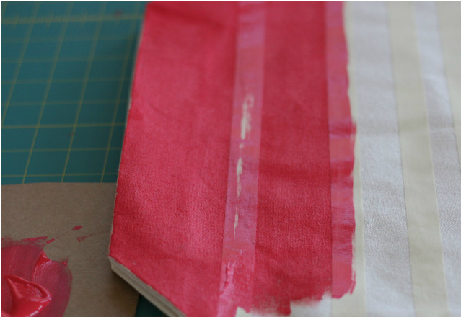

Slide 8
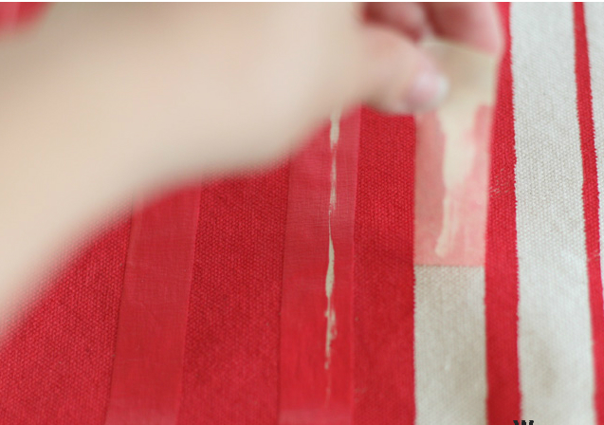

Slide 9
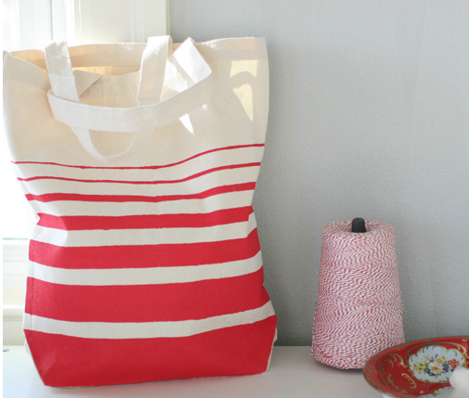

Slide 10
